Slide 1
Układ zasilania bezprzewodowej stacji pogodowej – część sprzętowa
Prowadzący: dr hab. inż. Andrzej Bień prof. n. AGH
Wykonawca : Seweryn Kwieciński

Slide 2
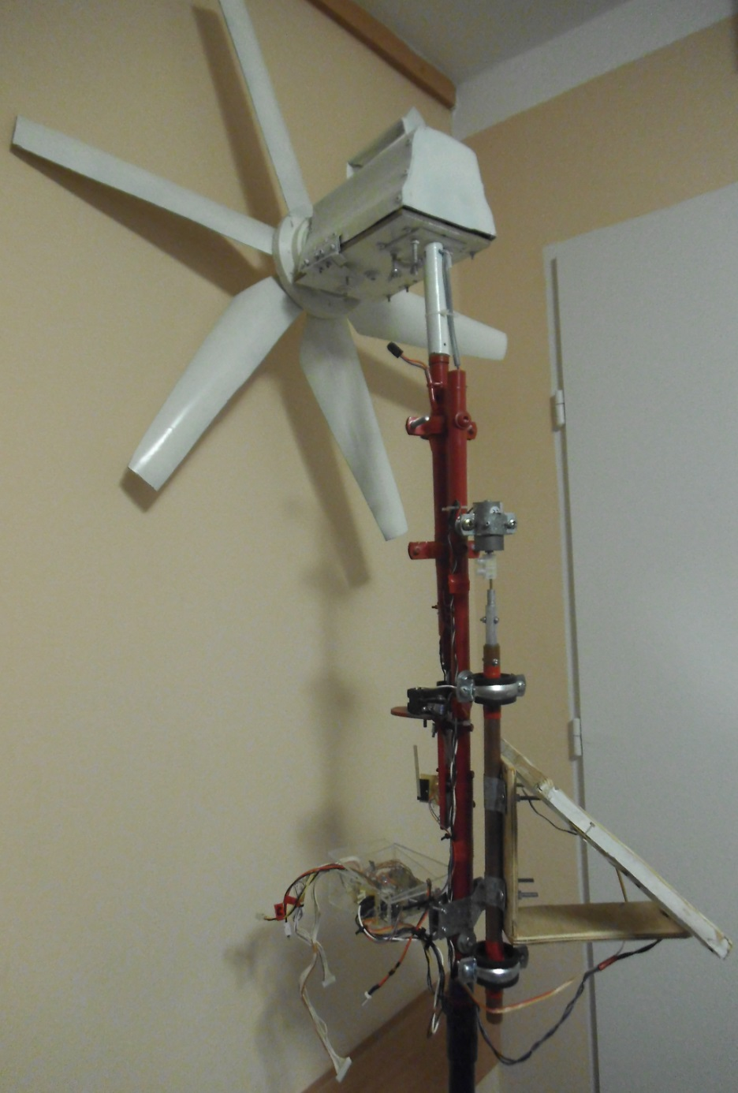
Plan omawiania
Część mechaniczna
Turbina wiatrowa – silnik krokowy
Układ prostowniczy
Sprzęgło
Ster tylny
Panel fotowoltaiczny
Nadążność za słońcem
Część elektryczna
O co chodzi
Ładowarka Li-Poly
Układ nadzoru ogniwa
Pomiar prądu wiatraka
Stabilizator z komparatorem
Zabezpieczenie nadnapięciowe
Ogniwo Li-Poly
Przetwornica impulsowa
Pomiar parametrów baterii
Układ fotorezystorów
Mostek H

Slide 3
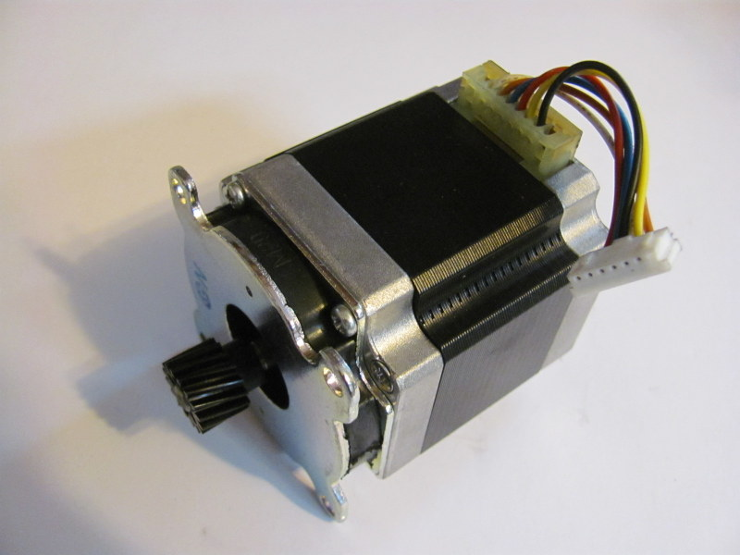
Turbina wiatrowa – silnik krokowy
Dane techniczne
(praca jako silnik)
prąd 2,5 A
napięcie 2,1V
1,8 step
wyprowadzenie 6 prz.
długość korpusu 53 mm
szer/wys 56 mm
długość całości 78 mm
średnica osi 6 mm
średnica zębatki 15 mm
waga 0,72 kg
Zastosowany silnik 103H7123-0666 firmy SANYO DENKI

Slide 4
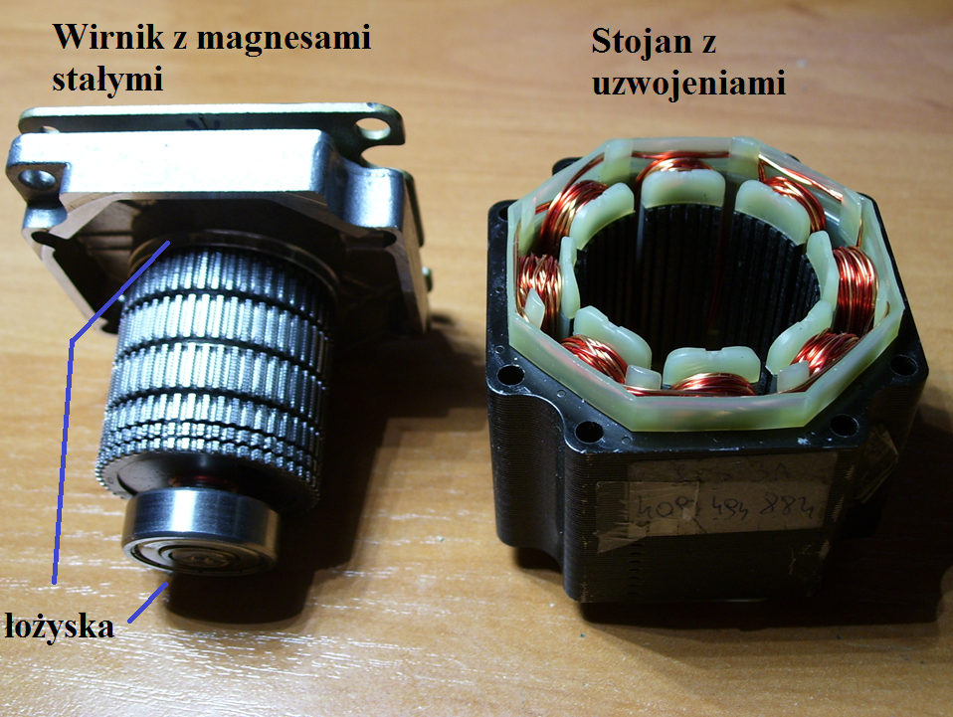
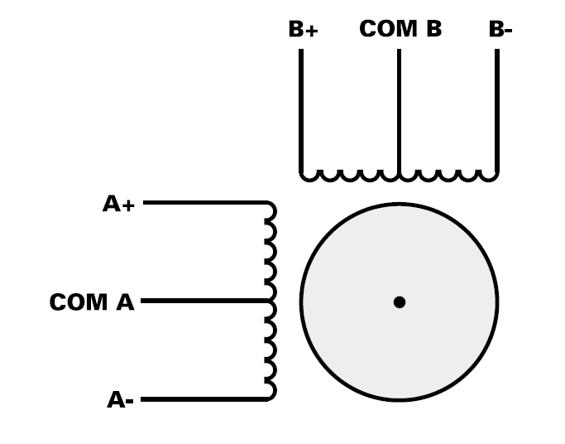
Turbina wiatrowa – budowa silnika
Układ połączenia zastosowanego
silnika krokowego 6-przewodowego
Budowa wewnętrzna silnika krokowego

Slide 5
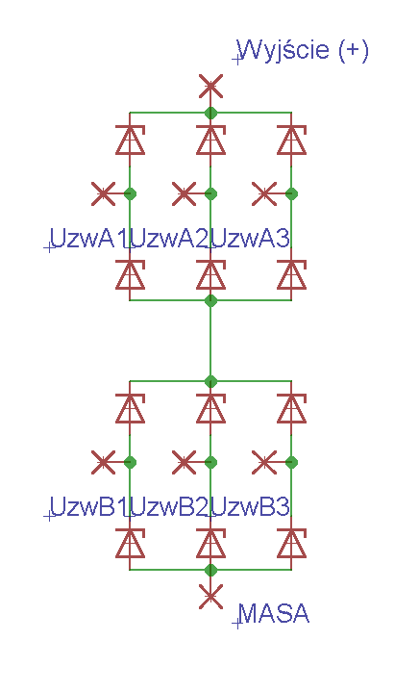
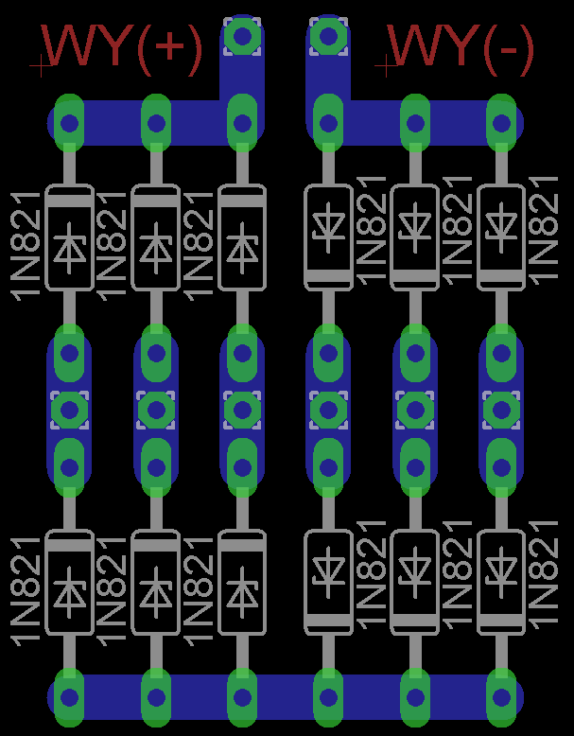
Turbina wiatrowa – układ prostowniczy
- Dwa trójfazowe mostki prostownicze połączone w szereg
- Zastosowane diody Schottkiego 1N5819 dla zaoszczędzenia strat mocy oraz niskiego spadku napięcia
Wybrane dane techniczne diody
1N5819: VRRM: 40V, IF(av): 1A, VF: ok. 0.43V @ 500mA
-

Slide 6
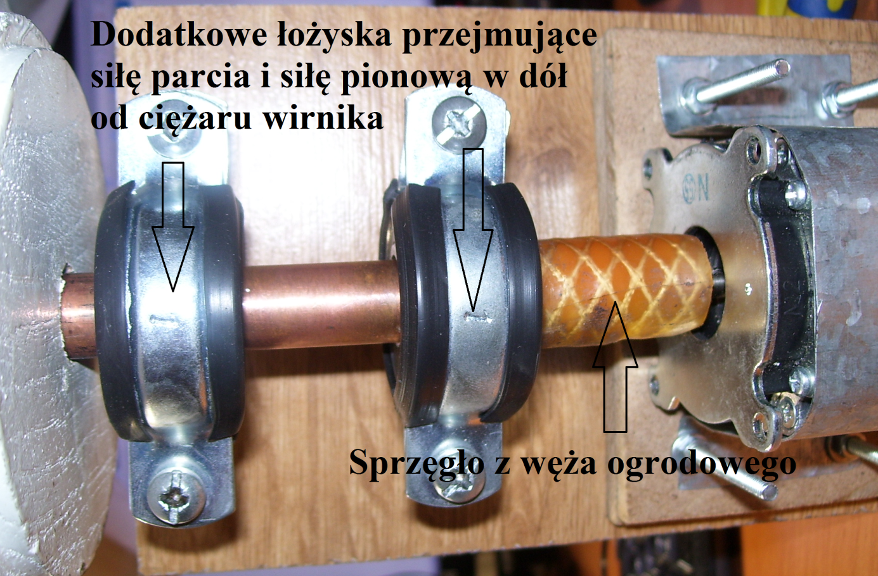
Turbina wiatrowa – sprzęgło
Aby nie przenosić nie potrzebnych sił parcia oraz sił poziomych na wirnik silnika zostały zastosowane dodatkowe dwa łożyska kulowe. Siły te mogły by spowodować uszkodzenie delikatnych łożysk silnika krokowego.

Slide 7
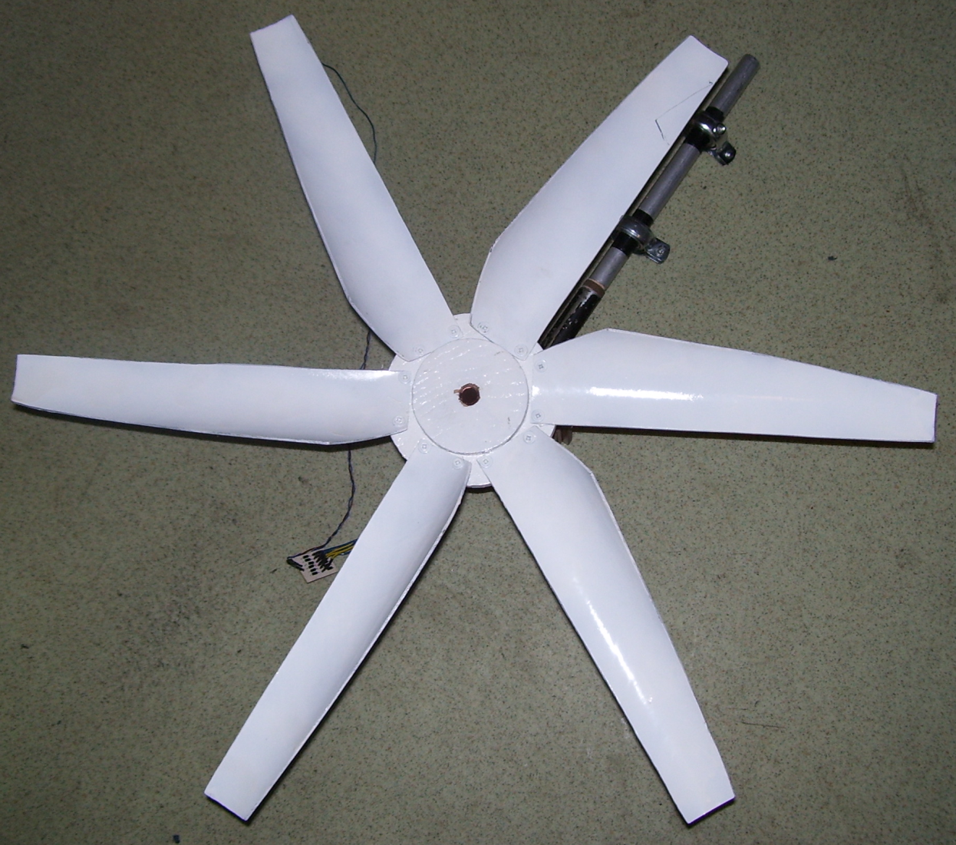

Turbina wiatrowa – łopaty, ster tylny

Slide 8
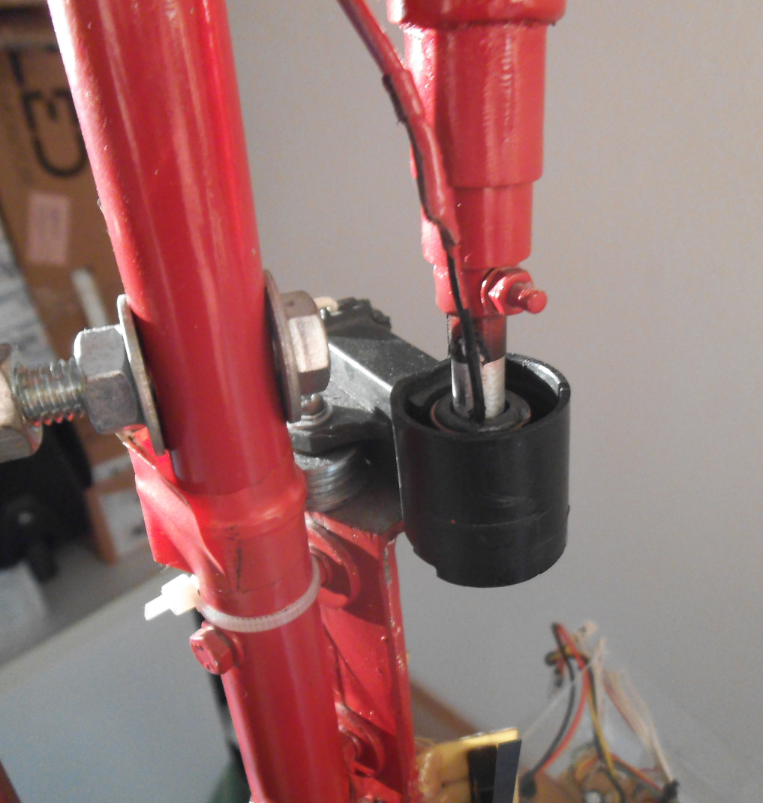
Turbina wiatrowa – pierścień ślizgowy

Slide 9
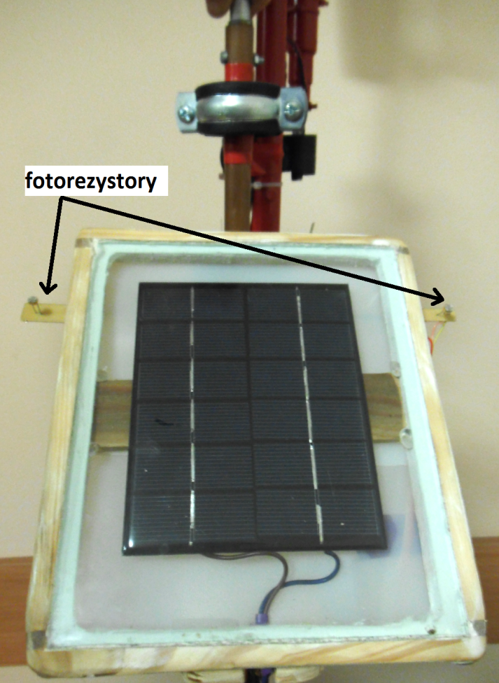
Panel fotowoltaiczny
Polikrystaliczny
Tak naprawdę to ogniwo zawiera 12 małych ogniw połączonych w szereg (jedno ogniwo po 0.5V) co daje razem 6V
Wymiary 136x110x3mm
W stanie otwarcia: 6V
W stanie zwarcia: 300mA

Slide 10
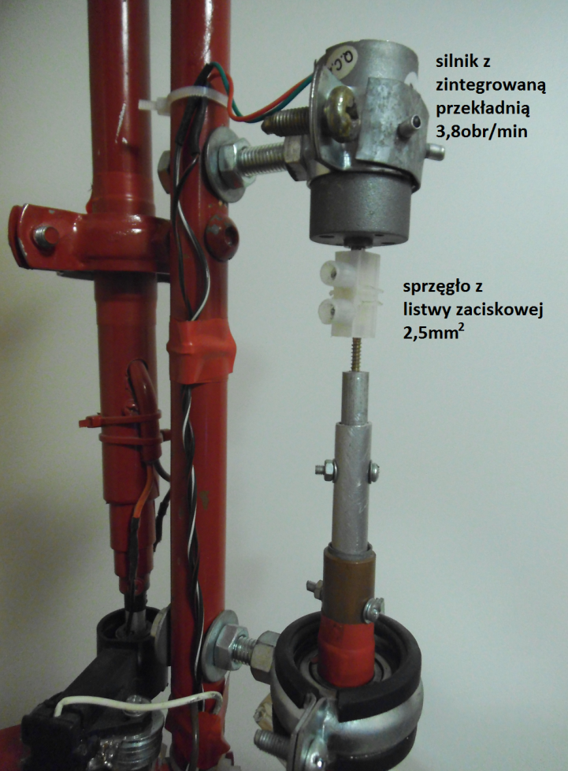
Nadążność za słońcem
silniczek DC z wbudowaną przekładnią o redukcji 610-krotnej
Sterowanie z mostka H
Przy zasilaniu 3V pobór prądu wynosi w pomiędzy 5-7mA
Wał silnika sprzęgnięty jest z wałem na którym znajduje się ogniwo fotowoltaiczne poprzez listwę zaciskową na przewód 2,5mm²

Slide 11
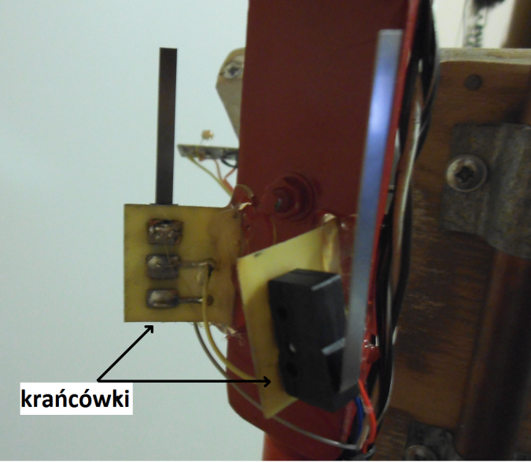
Panel fotowoltaiczny - nadążność
Układ elektroniczny nie wie w jakim położeniu znajduje się aktualnie wał z ogniwem.
Przez to wał z ogniwem zacznie dobijać do swojego skrajnego położenia. Mogło by to doprowadzić do ukręcenia wału lub spalenia twornika albo komutatora.
Należy zatem przesłać informacje do układu elektronicznego o momencie kiedy panel będzie zbliżał się do swojego skrajnego położenia

Slide 12
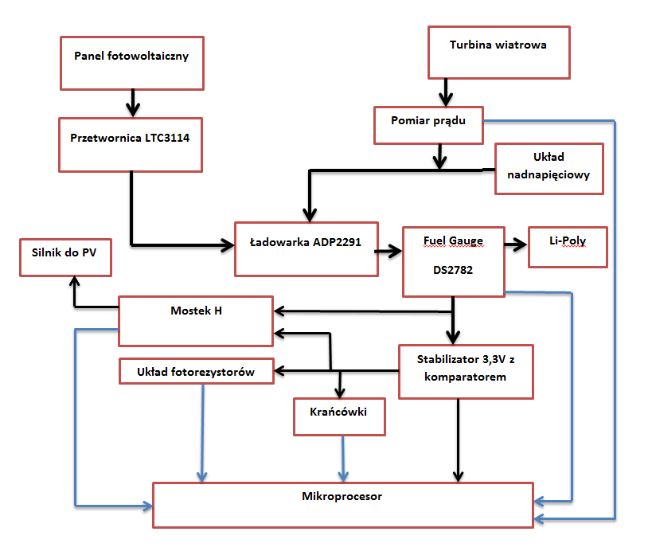
Układ elektroniczny – o co chodzi

Slide 13
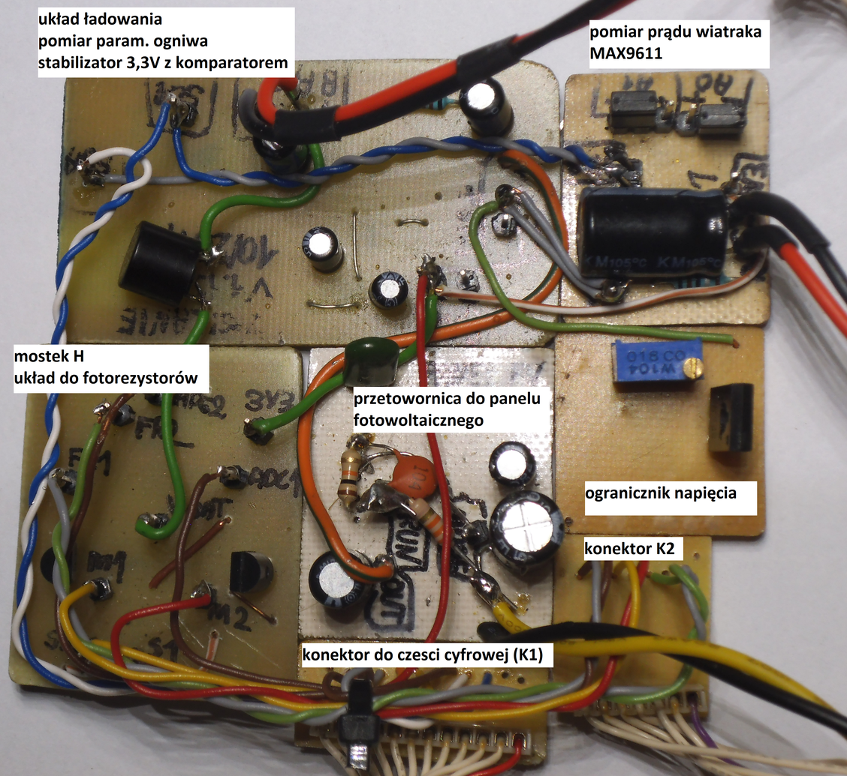
Układ elektroniczny – o co chodzi

Slide 14
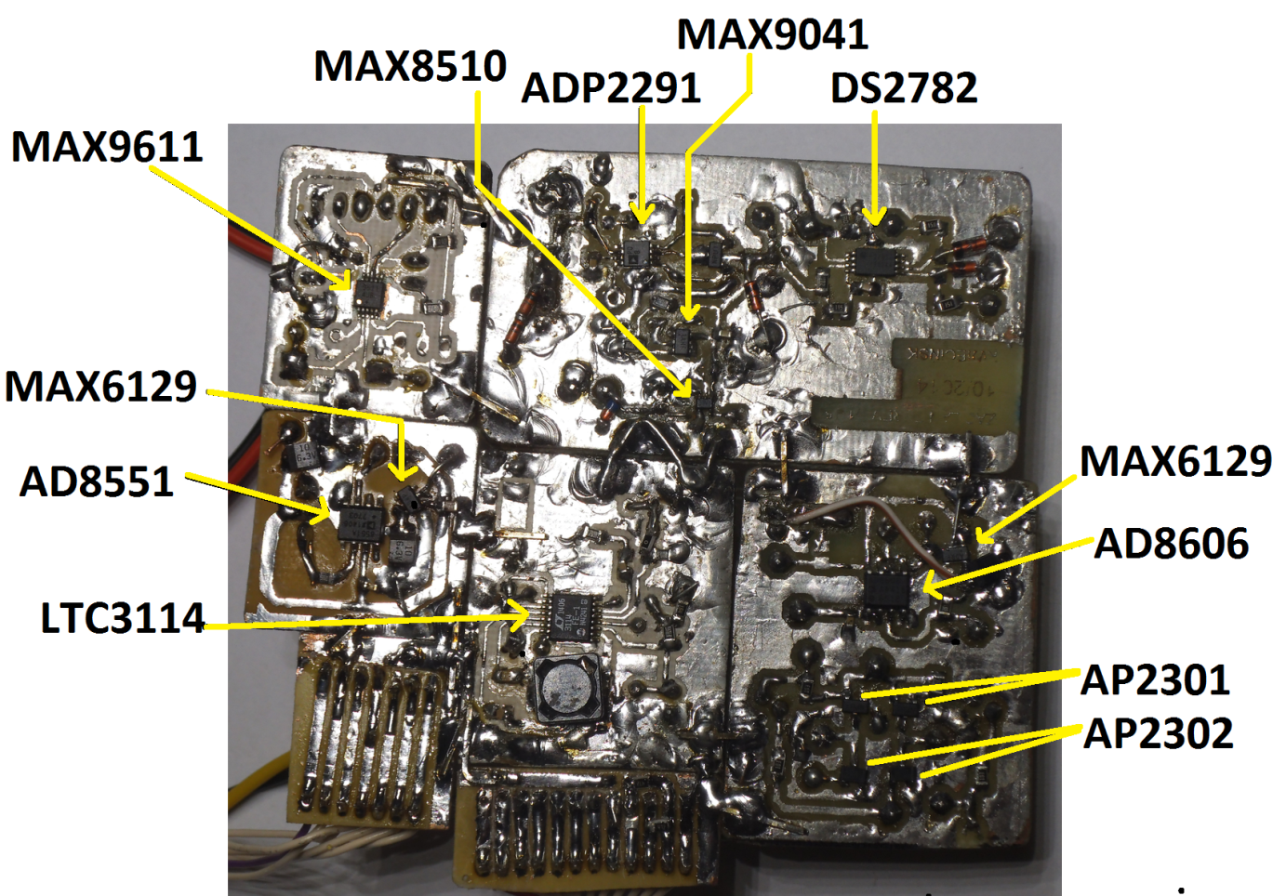
PCB – rozmieszczenie elementów

Slide 15
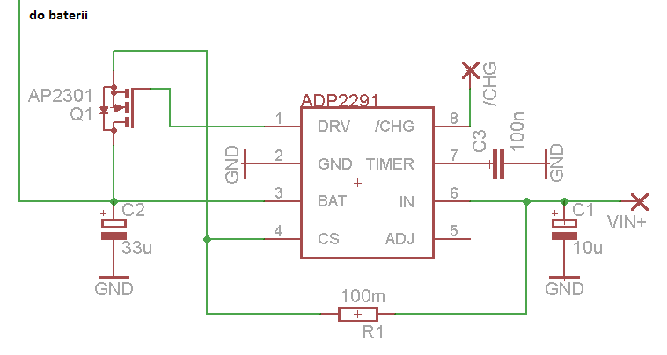
Ładowarka Li-Poly - ADP2291
- Element wykonawczy: tranzystor N-MOSFET AP2301
- Rozpoczęcie ładowania: Uwy>=Ubat+165mV
- Praca normalna: (­Vbat>2,8V) Ibat=I_{max}
- Koniec ładowania (faza CV) jeśli Imax/10 oraz Vbat>4,1V – koniec
- Ustawianie prądu ładowania I­max=150mV/Rsns

Slide 16
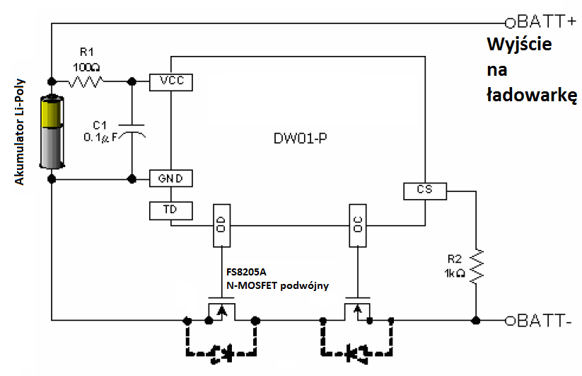
Układ nadzoru ogniwa DW01-P (PCM)
Zabezpieczenie przed: zniszczeniem, zmniejszeniem żywotności poprzez pobieranie za dużego prądu czy nadmiernie naładowanie lub rozładowanie ogniwa.

Slide 17
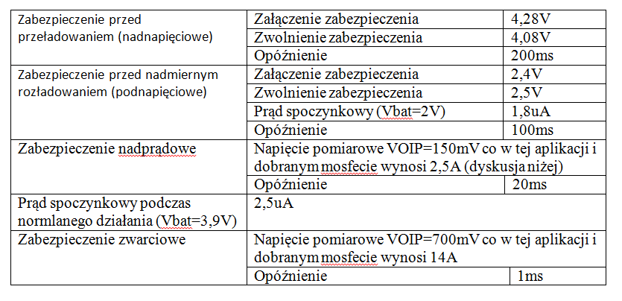
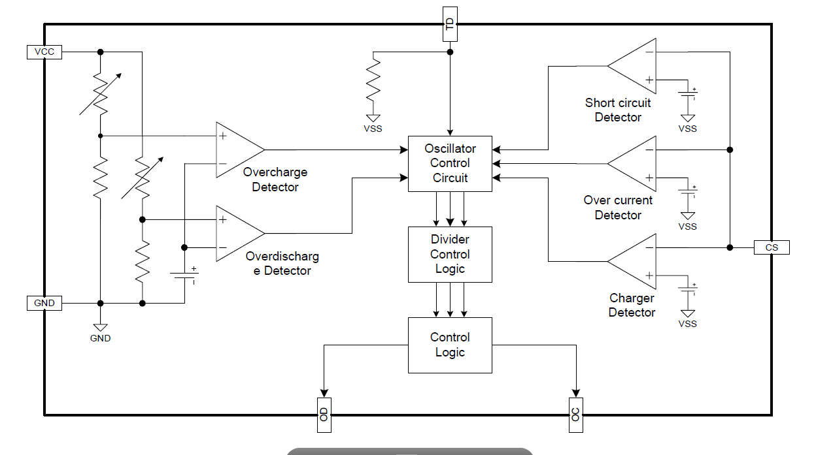
Układ nadzoru ogniwa DW01-P (PCM)

Slide 18
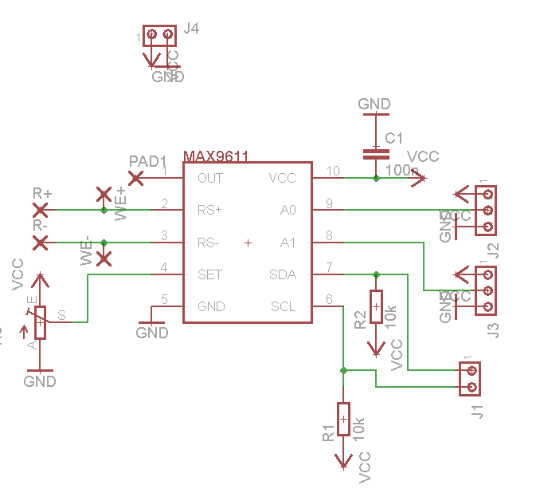
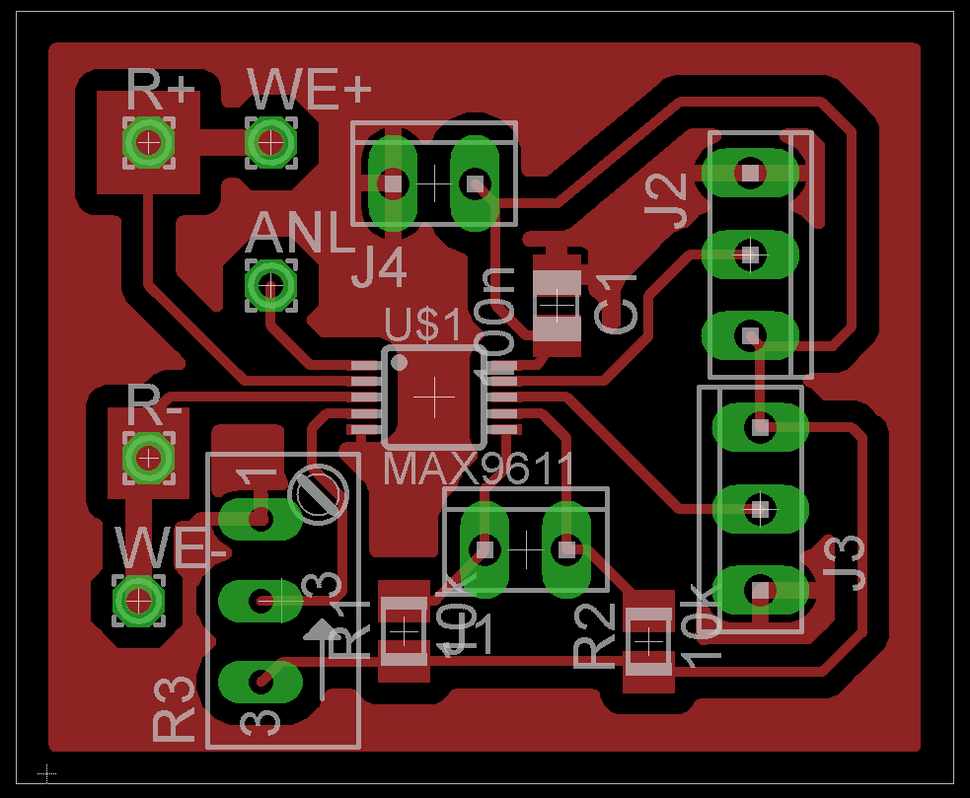
Pomiar prądu – MAX9611
wzmacniacz pomiarowy typu high-side.
sygnał wejściowy podłącza się do dwóch wejść różnicowych, a wzmocnienie jest ustalone na drodze cyfrowej.
wewnętrzną sieć rezystorów sprzężenia zwrotnego
komunikacja po I2C

Slide 19
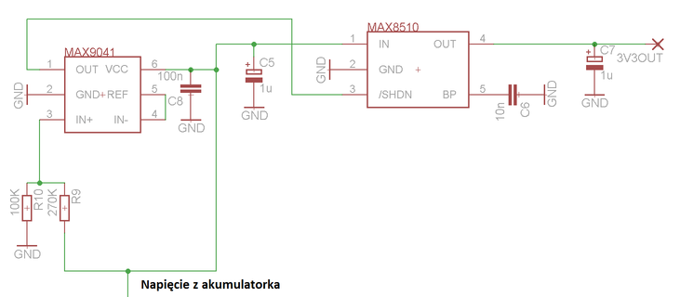
Stabilizator MAX8510 3,3V LDO z komparatorem podnapięciowym opartym na MAX9041
Zasilanie wszystkich układów z części cyfrowej oraz większość z analogowej
prąd spoczynkowy 40uA
Imax=120mA
Zabezpieczenie nadprądowe i termiczne
P-MOSFET jako stopień wyjściowy

Slide 20
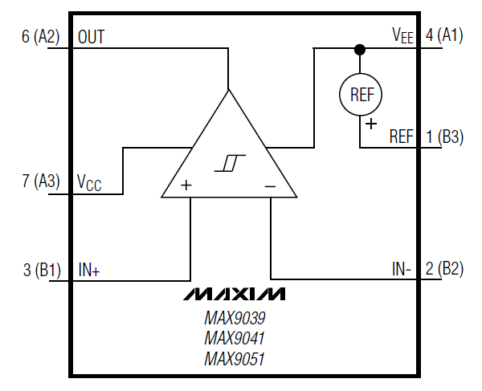
Stabilizator MAX8510 3,3V LDO z komparatorem podnapięciowym opartym na MAX9041
Stabilizator posiada dodatkowy pin SHDN/ który po podaniu stanu niskiego (poniżej 0,4V) wyłączy regulator.
komparator z wbudowanym wewnętrznym napięciem odniesienia o wartości 2.048V.
niski pobór prądu (standardowo 47uA)
Komparator Rail-to-Rail (praca przy masie)
Wewnętrzna histereza 3mV

Slide 21
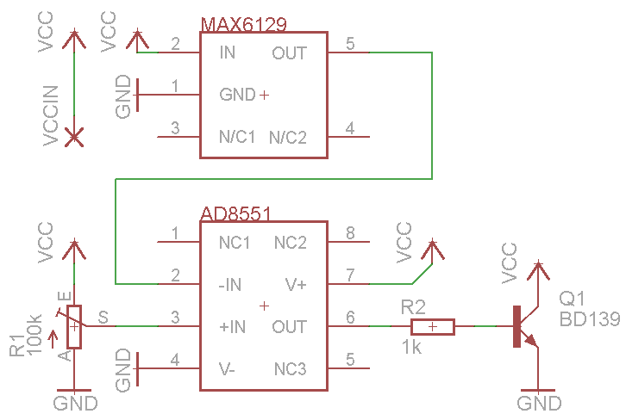
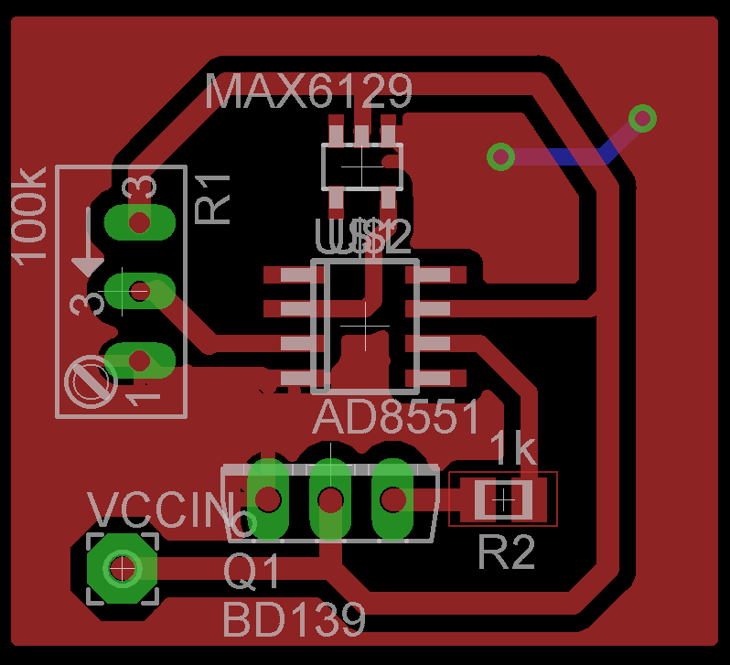
Zabezpieczenie nadnapięciowe wejścia
- Pod obciążeniem napięcie samo ustala się na odpowiednim poziomie. Jeśli obciążenie spada napięcie wzrasta i na biegu jałowym może wynieść nawet 30V. Stanie się tak gdy ogniwo będzie w pełni naładowane.
- Gdy napięcie przekroczy 4,5V (ustawienie pot. R1) tranzystor będzie pracował, energia wydziela się na tranzystorze Q1

Slide 22
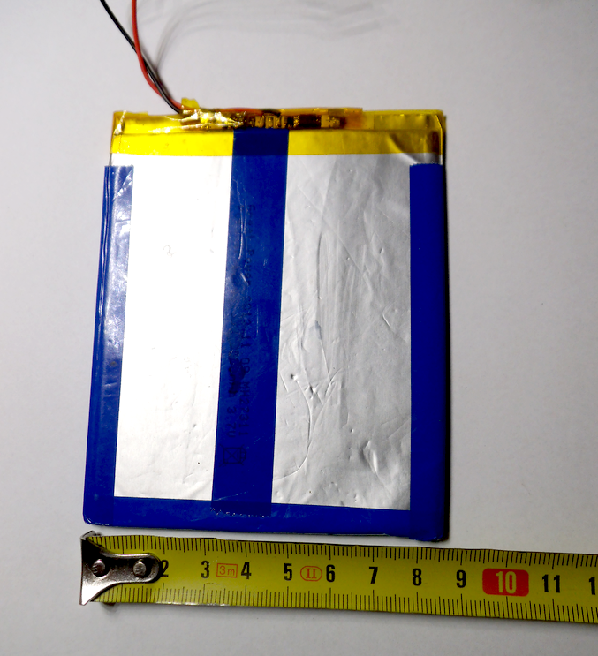
Ogniwo Li-Poly
Great Power 3500mAh, 3,7V MH27311
Ich zaletami jest to że bardzo wolno ulegają samo rozładowywaniu i są dosyć trwałe
Ładowanie ogniw powinno być prowadzone zgodnie z notą aplikacyjną dostarczoną przez producenta. Powinien on określić maksymalny prąd ładowanie i napięcie końcowe akumulatora.

Slide 23
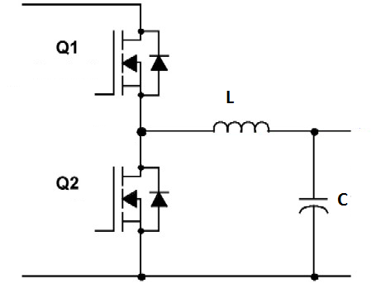
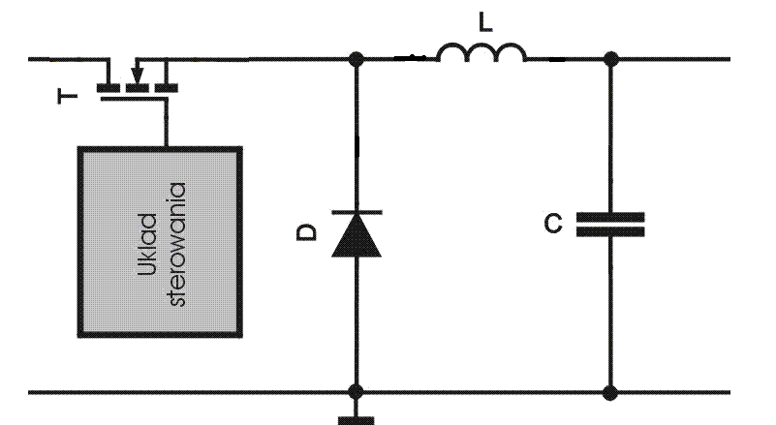
Przetwornica impulsowa LTC3114 - Topologia synchroniczna
W klasycznym byck na sprawność wpływa: tranzystor i dioda. Aby zmniejszyć straty z reguły stosuje się tu tranzystor MOSFET (T) i diodę Schottky’ego(D)
Aby znacząco zredukować straty w tej diodzie, należy ją zastąpić tranzystorem MOSFET. Spadek napięcia na odpowiednio dobranym otwartym tranzystorze jest mniejszy.

Slide 24
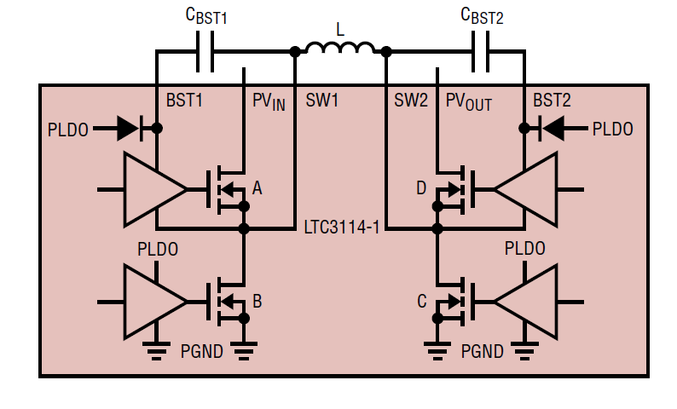
Przetwornica impulsowa LTC3114 - Topologia synchroniczna
W trybie obniżającym (buck) klucz D jest włączony przez cały czas kluczowania z wyłączeniem czasu martwego który jest tu wymuszony (50ns) .Przez ten czas klucz C zostaje włączony i ściąga SW2 do masy naładowując kondensator bootsrapowy. CBST2. Dzięki temu zasilanie sterownika bramki klucza D jest utrzymane. Klucze A i B pracują naprzemiennie.

Slide 25
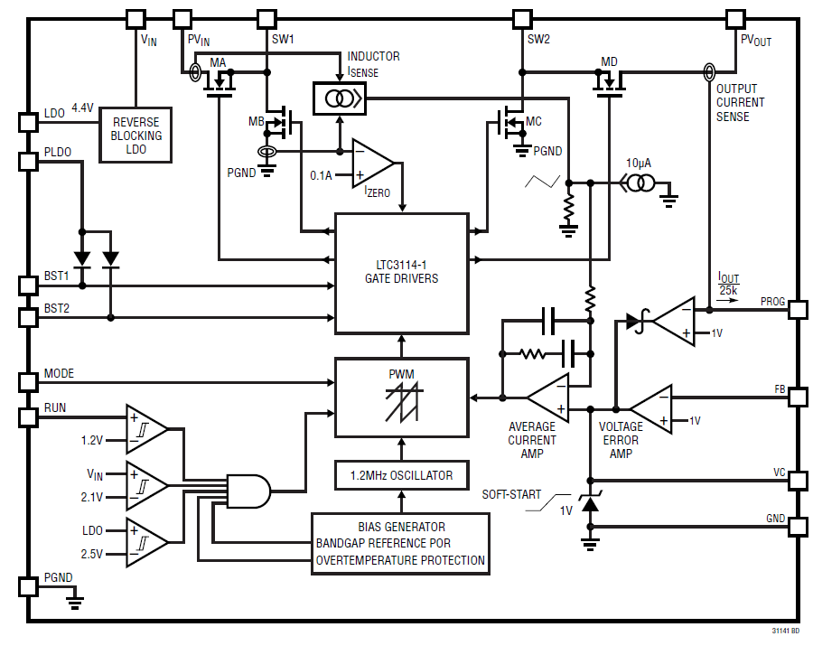
Przetwornica impulsowa LTC3114 –
Average Current Mode Control
- Lepsza kompensacja pętli sprzężenia zwrotnego, korzystniejsza przy nagłych zmianach obciążenia, poprawia odpowiedź impulsową i zmniejsza stany przejściowe napięcia wyjściowego.
- Wzmacniacz (VOLTAGE ERROR AMP) dokonuje pomiaru napięcia wyjściowego poprzez dzielnik napięcia podłączony do pinu FB. Aby zapewnić stabilność układu do wyjścia wzmacniacza (pin VC) należy podpiąć zewnętrzną sieć kompensacyjną złożoną ze elementów CP1, CP2 i RZ.

Slide 26
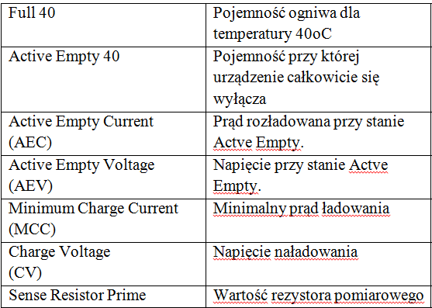
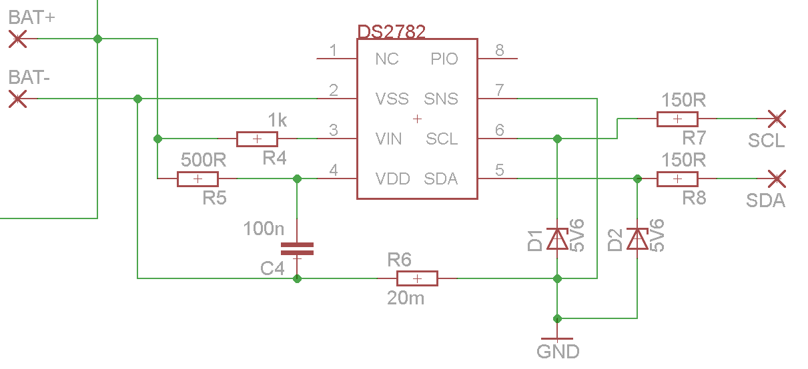
Układ pomiaru parametrów bateri DS2782 (ang. fuel gauge)
Monitoruje parametry ogniwa takie jak napięcie, prąd oraz estymuje pojemność ogniwa.
Wewnętrzny przetwornik A/C
Zintegrowany pomiar temperatury
Pomiar prądu na rezystorze pomiarowym R6
Komunikacja po I2C

Slide 27
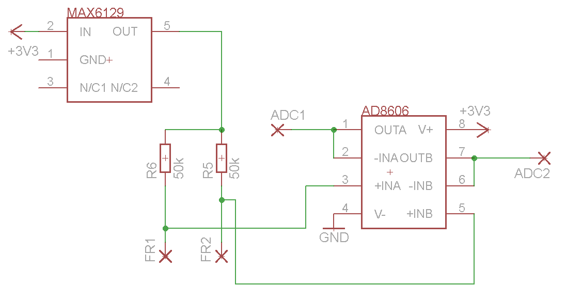
Układ fotorezystorów
czujniki światła: dwa fotorezystory o rezystancji 50kΩ
MAX6129 – VREF 2,5V
Mała wydajność dzielnika – powód zastosowania wtórnika na wzmacniaczu AD8606
Offset 75uV, Ibias=50pA, Rail-To-Rail
Pobór prądu całości – ok. 1mA

Slide 28
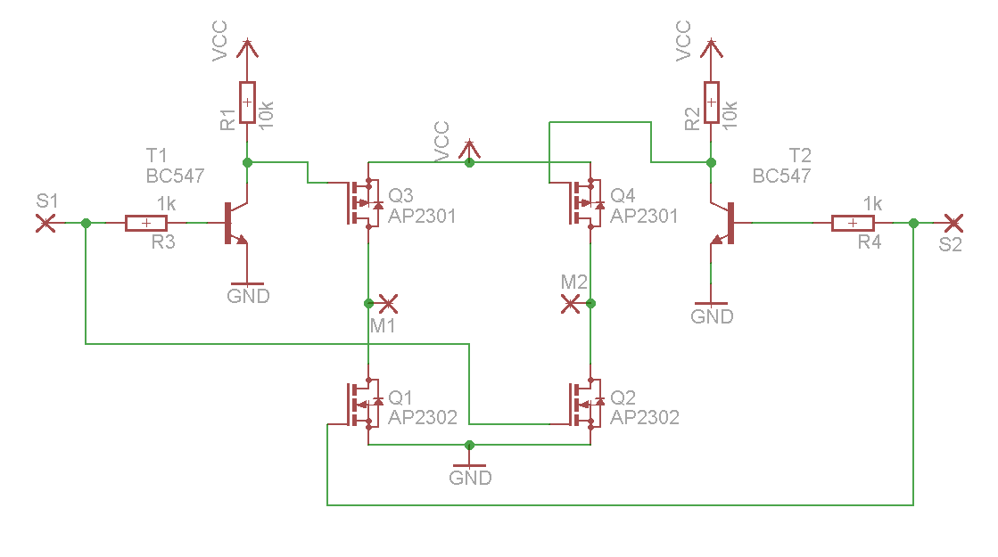
Mostek H
Układ AP2301 to tranzystor P-MOSFET natomiast AP2302 to tranzystor N-MOSFET,
R_{DS(ON)} na poziomie 42mR przy Vgs=2,3V (Logic Level)
Programowe i hardwarowe zabezpieczenie przed zwarciem w gałęzi
Tranzystory T1 oraz T2 jako drivery Mosfetów

